Slide 1
Çocuk Kırıkları
Dr. Mahmut KALEM
Ankara Üniversitesi Tıp Fakültesi
Ortopedi ve Travmatoloji Anabilim Dalı
2015

Slide 2
Çocuk hastada kırıklar: Farklar neler?
Epidemioloji
Büyüme
Tedavi yaklaşımı
İstismar ?

Slide 3
Genel Özellikler
Kemikler esnek
Periost kalın ve canlı
Büyüme kıkırdakları zayıf
Yeniden şekillenme gücü
Fazla büyüme ihtimali
Komplikasyonlar az

Slide 4
Epidemiyoloji
Sık izlenir % 30
Üst ekstremite % 60
Büyüme plağı % 20
Açık kırık %3
Tedavi genelde basit
Sonuçlar iyi
Sekonder kazancı olmayan hasta grubu

Slide 5
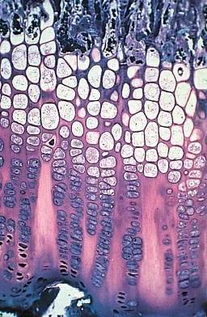
Büyümenin etkileri Anatomİ
Epifiz
Kalın Periost
Kayma az olur
Yerleştirmeyi destekler
Hızlı ve düzgün iyileşir
Yeniden şekillenme kapasitesi (remodelizasyon)

Slide 6
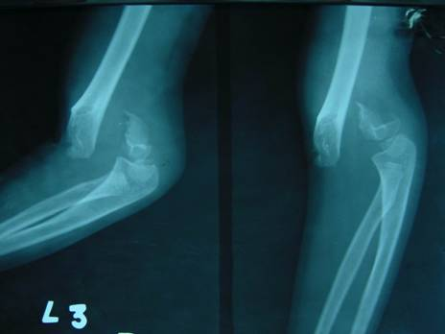
Genel takip prensipleri
Yeniden şekillenme
Cisim yanlış yerleştirmelerinin çoğu düzelir
Yaş, kalan büyüme miktarı
Açılanma miktarı

Slide 7
Yeniden şekillenme

Slide 8
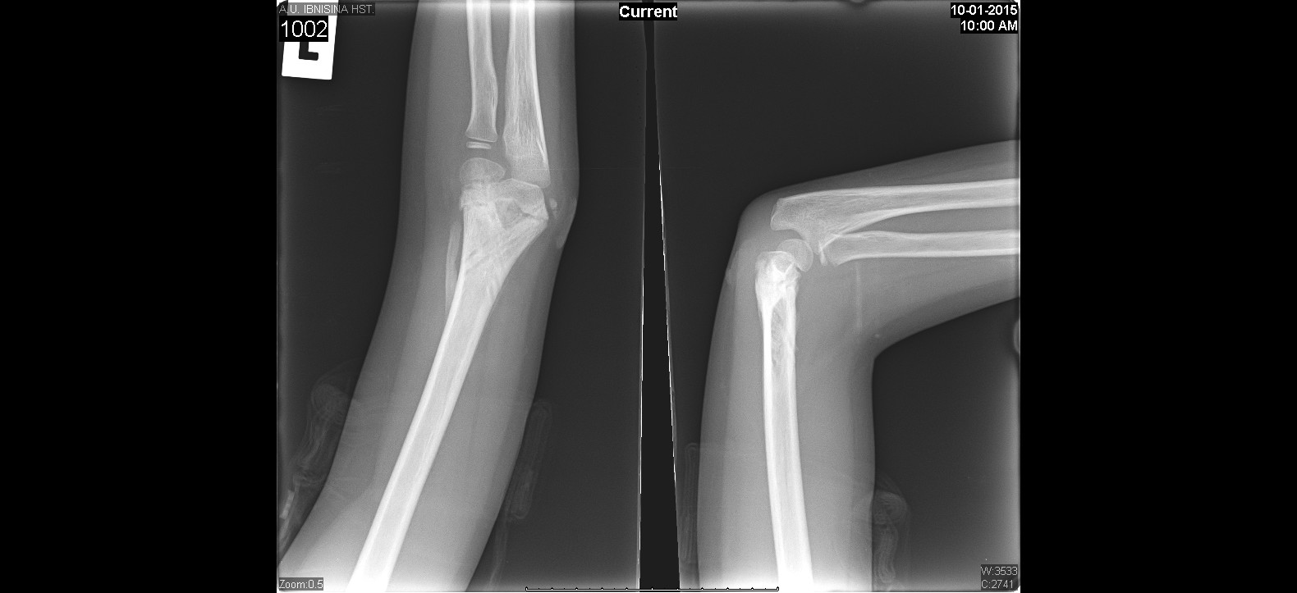

Slide 9
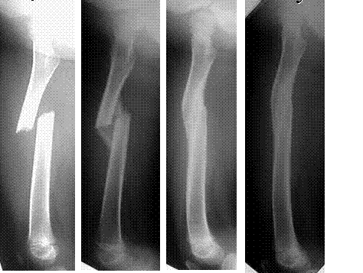
Şekil bozukluğunun düzelmesi
En iyi hareket yönünde olur
Büyüme plağına yakın daha iyi
Büyüme potansiyeli fazla ise iyi
Rotasyonel bozukluk düzelmez
4 yaş
6.5 yaş

Slide 11
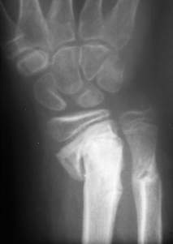
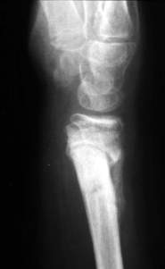
Büyüme plağına yakın kırıkta yeniden şekillenme çok etkilidir

Slide 12
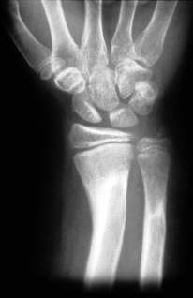
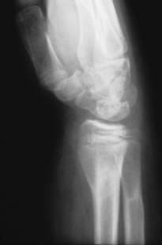
1 yıl sonra

Slide 13
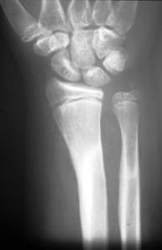
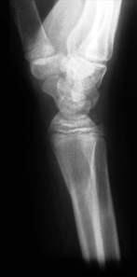
2 yıl sonra

Slide 14
Tedavi
Çoğunlukla konservatif
Cerrahi
Büyüme plağı yaralanması
Yerleştirilemeyen kırıklar
Dengesiz uzun kemik kırıkları
Femur boyun kırığı
Açık kırık
Politravma

Slide 15
Büyüme Plağı: Tedavi prensipleri
Büyüme plağı kırıklarında tam bir yeniden yerleştirme
Kalıcı şekil bozukluğu oluşabilir
Tekrarlayan düzeltme girişimleri
Hastayı ve yakını bilgilendirme
Uzun süreli, yakın takip

Slide 16
Epifiz kırıkları: Görülme sıklığı
Distal radius %46
Distal humerus %14
Distal fibula %13
Distal tibia %11
Distal ulna %5
Proksimal radius %5
Proksimal humerus %3

Slide 17
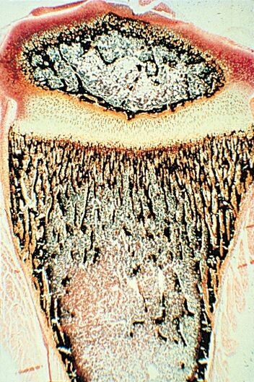
Salter Harris Sınıflaması
Tanımlayıcı
Prognoz belirleyici

Slide 18
Salter Harris Sınıflaması
Salter Harris I
Büyüme plağı boyunca
Metafiz ve epifiz katılmamıştır
Tanı klinik
Konservatif tdv

Slide 19
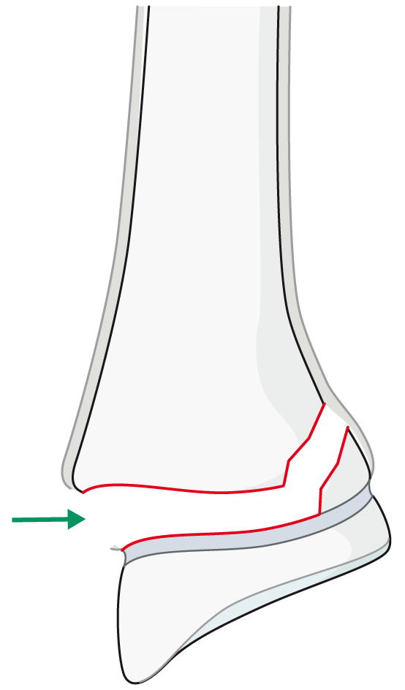
Salter Harris Sınıflaması
Salter Harris II
Büyüme plağı boyunca
Eklem etkilenmez
Metafizyel parça
Stabilite ?

Slide 20
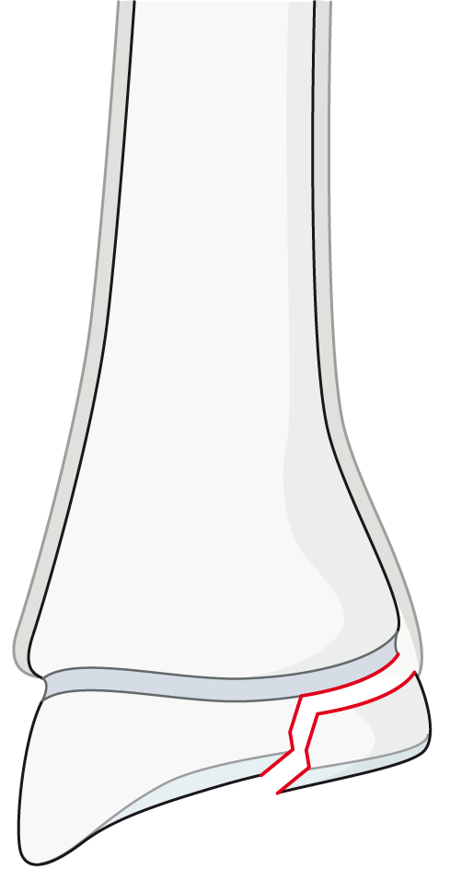
Salter Harris Sınıflaması
Salter Harris III
Tam olmayan büyüme plağı kırığı
Eklem içi
Metafiz etkilenmemiş

Slide 21
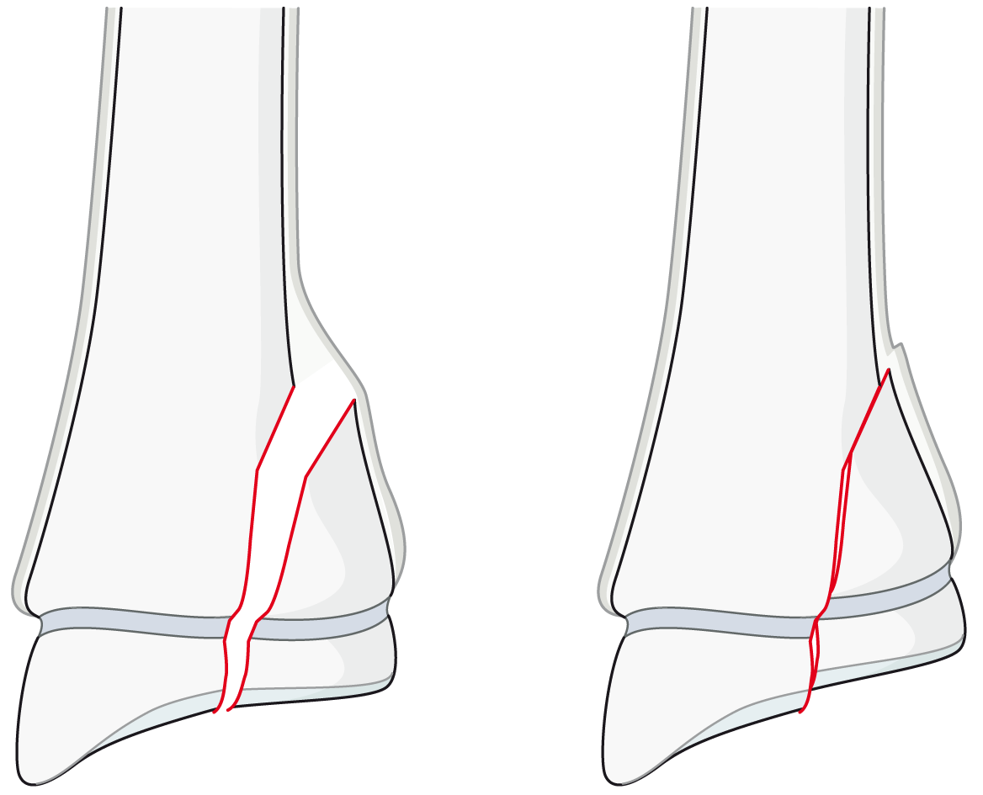
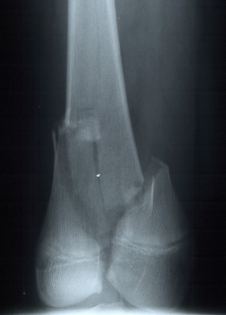
Salter Harris Sınıflaması
Salter Harris IV
Tam olmayan büyüme plağı kırığı
Eklem içi
Metafiz etkilenmiş

Slide 22
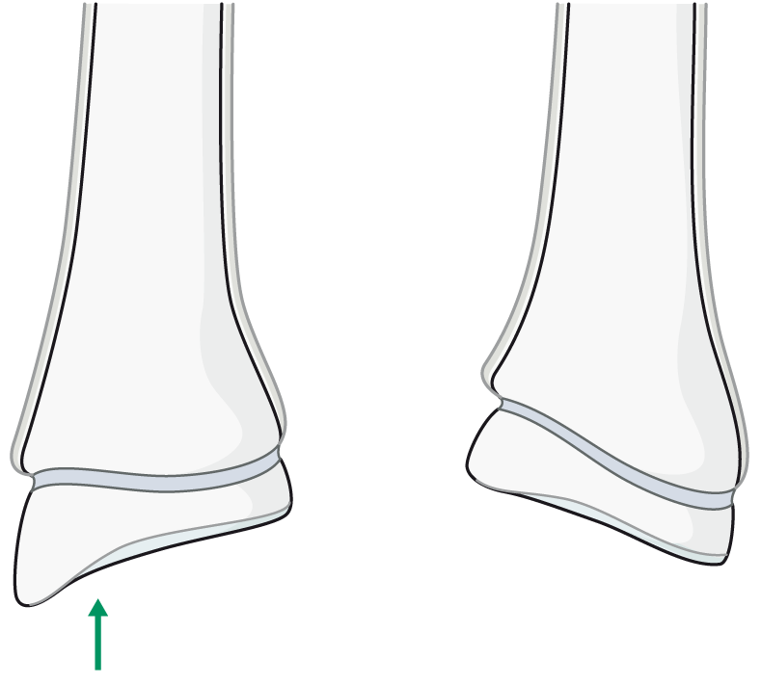
Salter Harris sınıflaması
Salter Harris V
Ezilme yaralanması

Slide 23
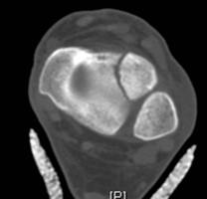
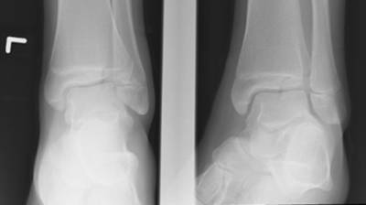
Büyüme plağı
Anatomik yerleştirme
Sağlam tespit

Slide 24
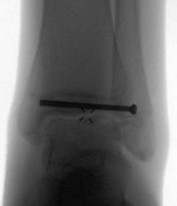
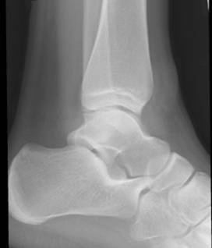
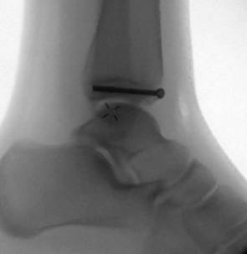
Salter III

Slide 25
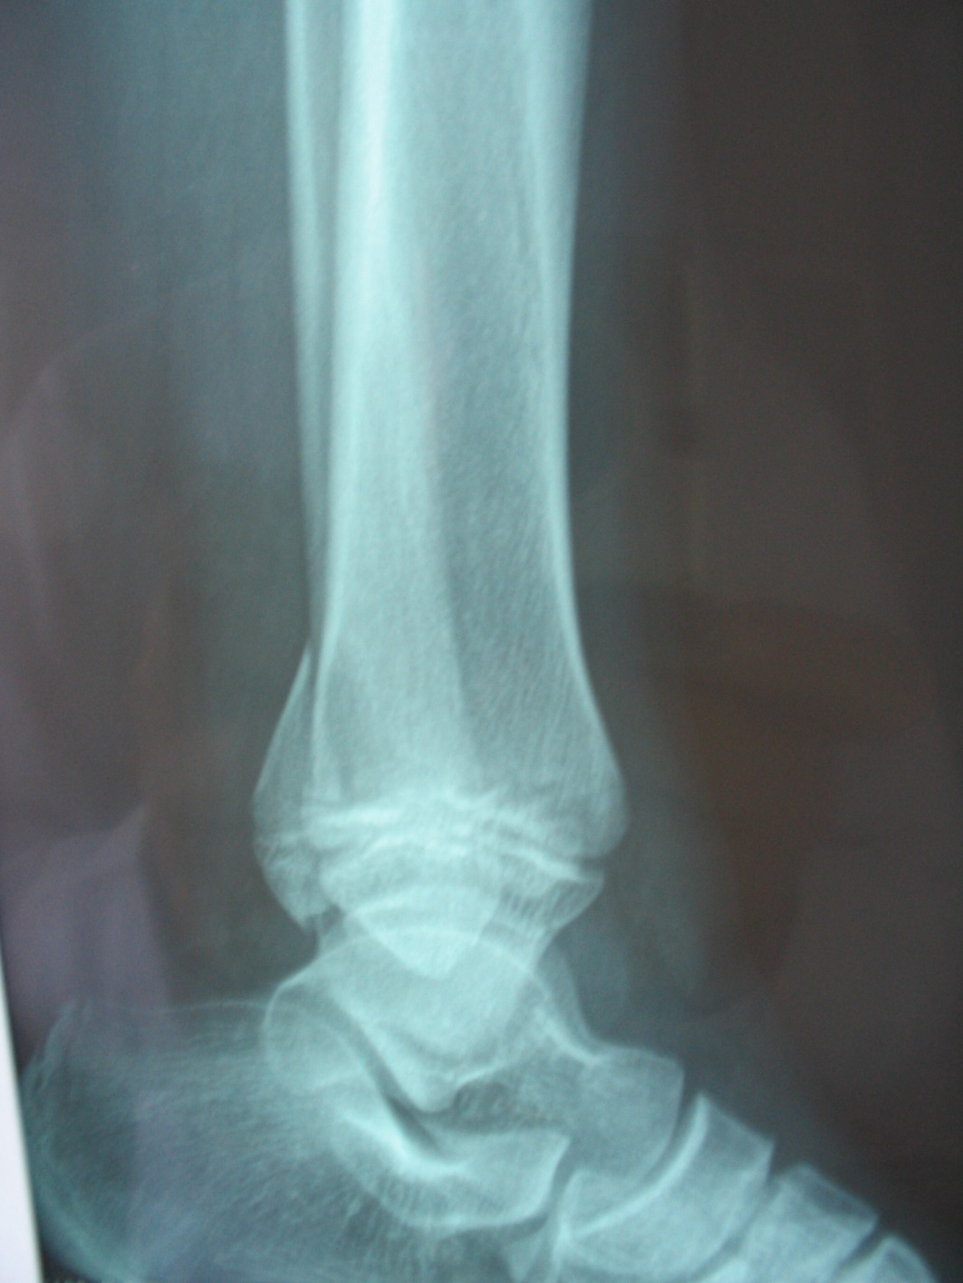
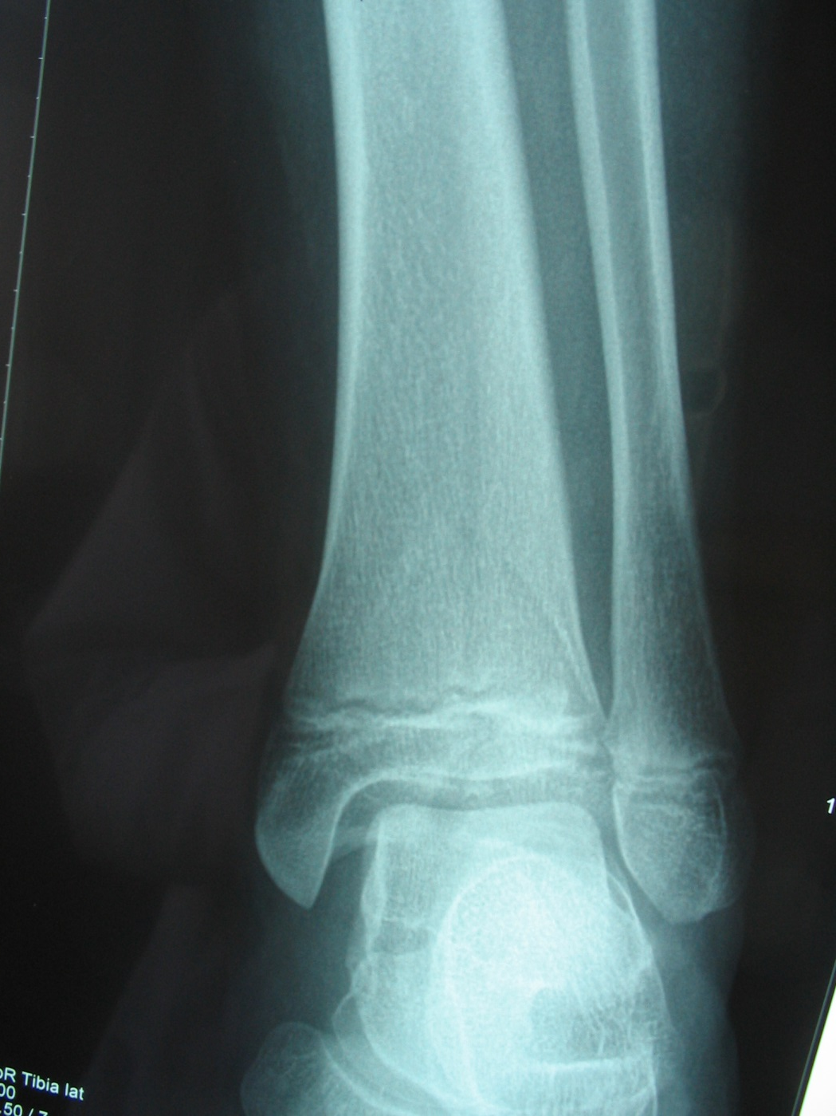
Salter Harris IV

Slide 26
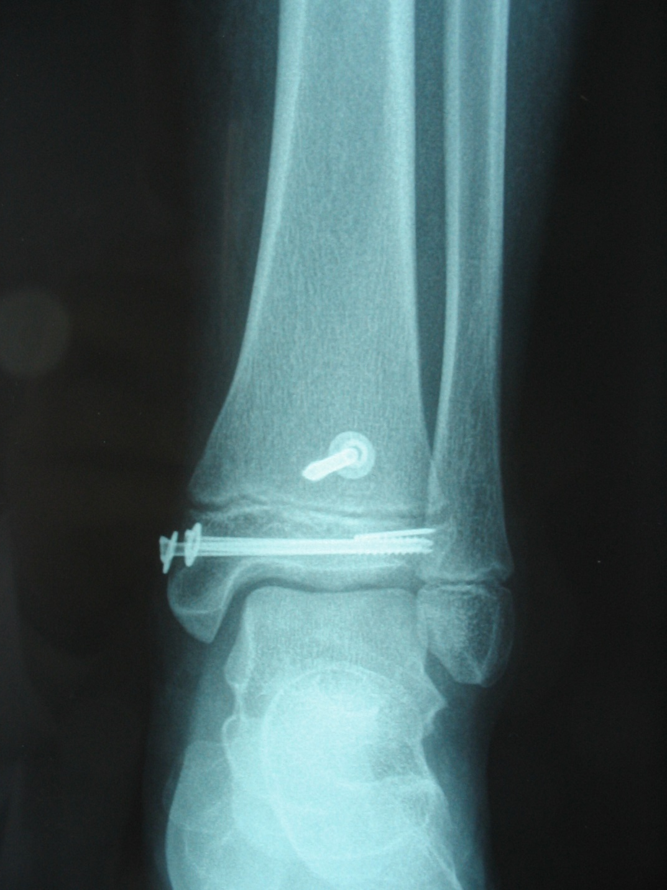
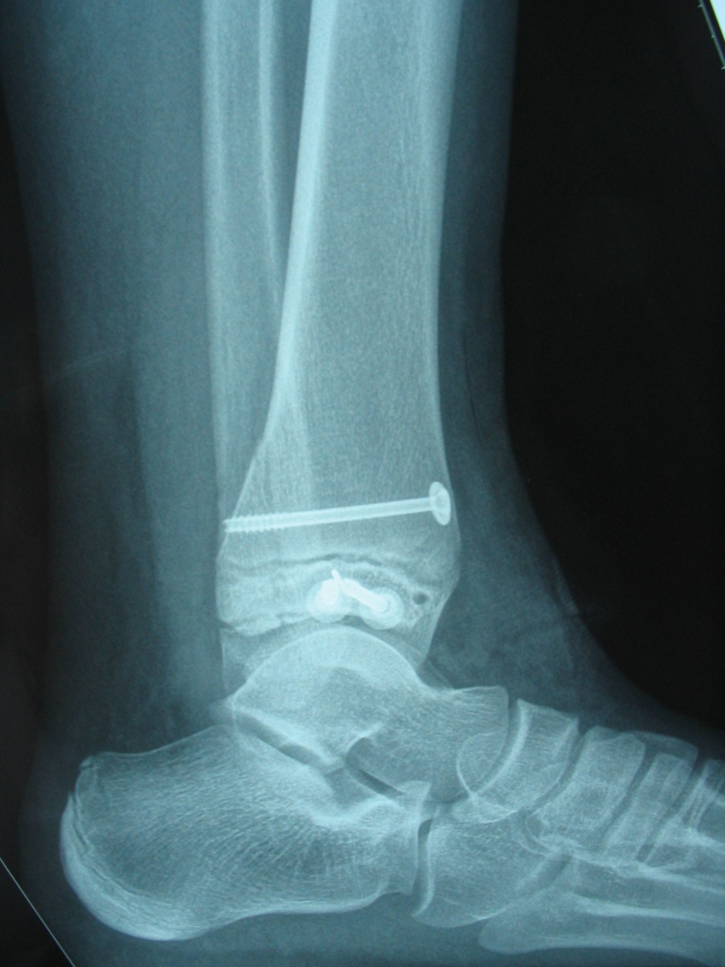

Slide 27
Büyüme durması
Kaymış büyüme plağı kırıklarında daha sık
Salter Harris IV daha sık
Tekrarlayan yeniden yerleştirme girişimleri sonrasında daha sık

Slide 28
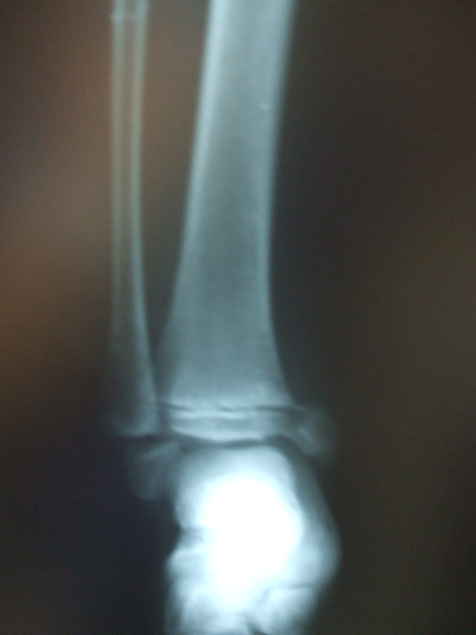
Büyüme durması

Slide 29
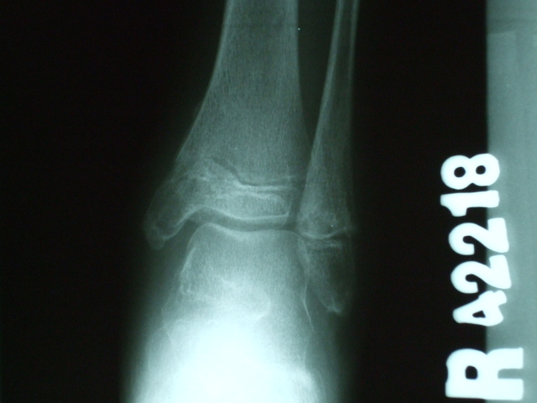
1.5 ay

Slide 30
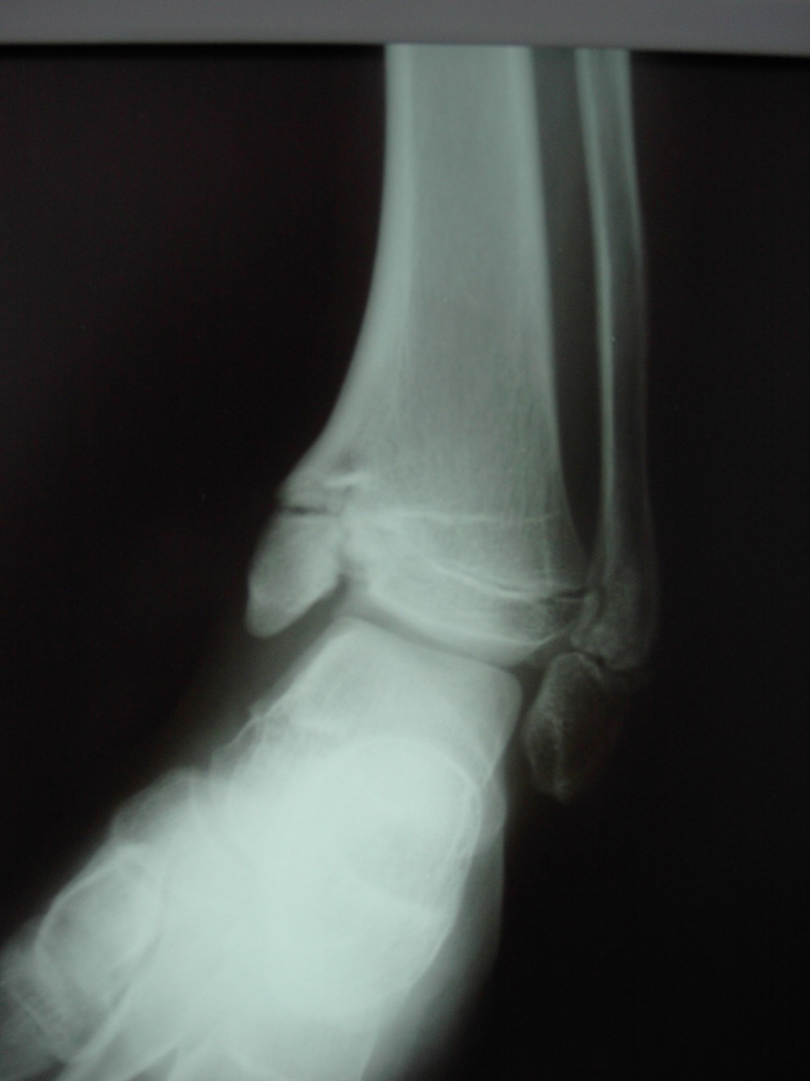
1 yıl

Slide 31
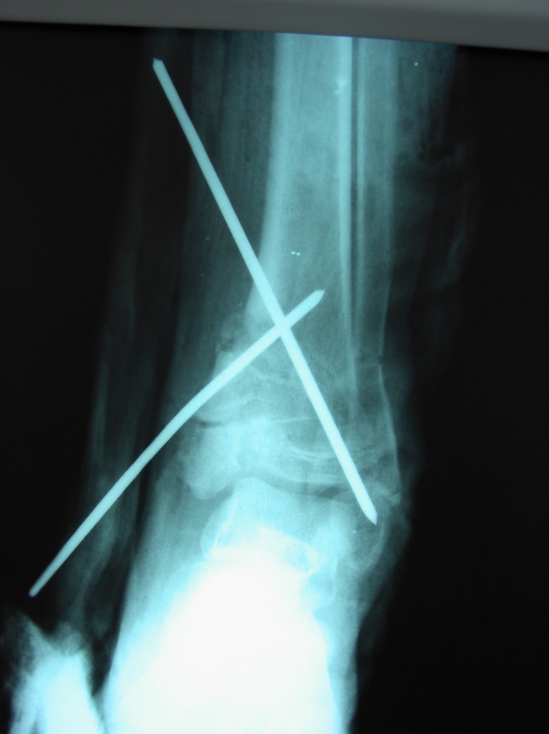

Slide 32
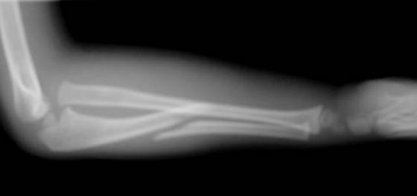
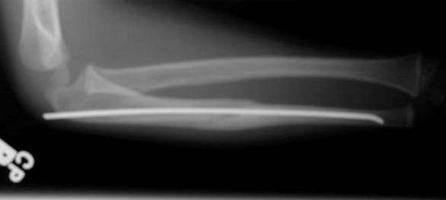
Not so different…

Slide 33
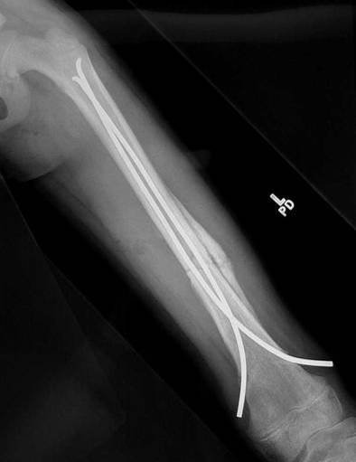
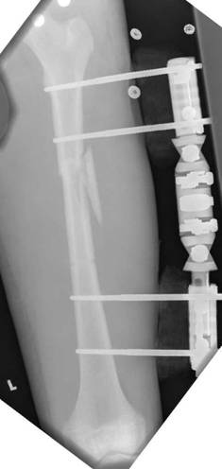

Slide 35
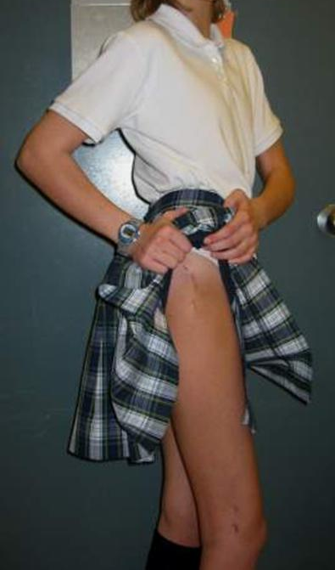

Slide 36
Çocuk İstismarı
Metafizyel kırıklar (metafiz köşelerinde)
Posterior costa kırıkları
Skapula kırıkları
Spinöz çıkıntı kırıkları
Sternum kırığı
Çoklu kırıklar
İyileşmenin değişik evrelerinde kırıklar
Vs

Slide 37
Son söz!!!
Büyüme nedeni ile daha fazla ihtimam gereken kırıklar
Çoğunluğu konservatif
İyi tedavi ile yüz güldürücü sonuçlar

